Slide 1
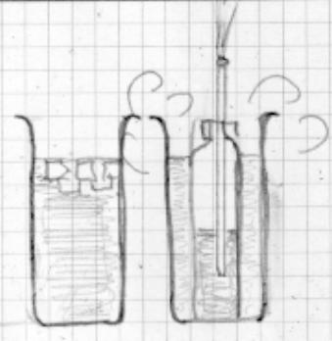
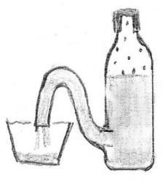
Nacharbeit Luft 2 - Stand 5.10,.2013
Schule: ………………………………………... Klasse: ….. . Lehrkraft: …………..………..
Name der Schülerin/des Schülers: …………………………………………Datum: …………
Kaltes Wasser
Versuch 1
Wie willst du den Versuch 1 nennen?
………………………………………………………………
Welche Gegenstände brauchst du zu diesem Versuch?
…………………………………………………………
Heißes Wasser
…………………………………………………………………………………………………………….……..
Beschreibe den Versuch 1:
……………………………………………………………………………………………………..
………………………………………………………………………………………………………..
………………………………………………………………………………………………………..
Erwärmung auf 36°C
Versuch 2
Wie willst du den Versuch 2 nennen?
…………………………………………………………….……….............................
Welche Gegenstände brauchst du zu diesem Versuch?
……………………………………………………………………….……....………...
………………………………………………………………………..........................
Beschreibe den Versuch 2:
……………………………………………………………………………………………………..
………………………………………………………………………………………………………..
………………………………………………………………………………………………………..

Slide 2
Welcher Versuch hat dir am Besten gefallen?
…………………………………………………………………………………………………………………
Welche Berufe haben die Physikpaten?
……………………………………………………………………………………………………..
………………………………………………………………………………………………………..
Male ein Bild, das zur Zauberstunde passt.

